Slide 1
  Dvigatelni 2 martalik harakat davri zanjirini yig`ish va ishlatish (o`ngga chapga aylantirish )
Dviagtelni 2 martalik harakatini kundalik hayotimiz-da ko`p uchratamiz. Dvigatelni harakati ikki xil
bo`lib bu — o`ng va chap tomonga harakat qiladi.
Sanoat korxonalarida ikki tomonlama harakatni
ta’minlash uchun bu sxema keng qo`llaniladi.
Masalan qadoqlash moslamalarida, tayyor mahsulot yuradigan lentalarda, ko`tarma kiranlarda keng
qo`llaniladi.

Slide 2
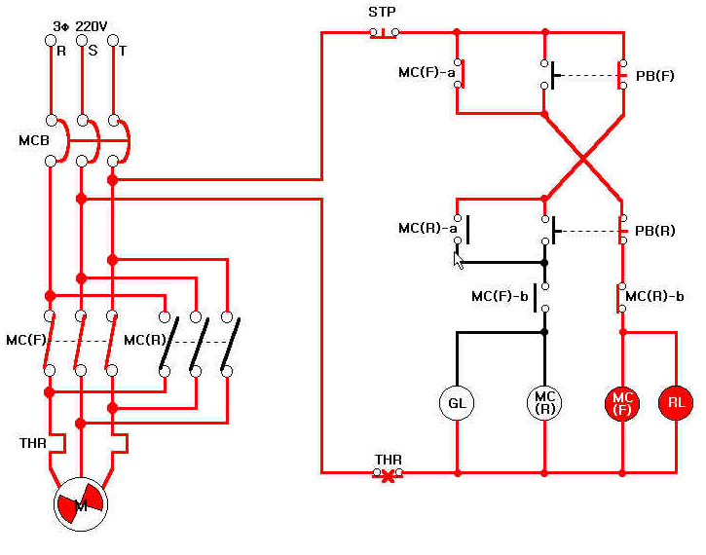
Ulanish sxemasi

Slide 3
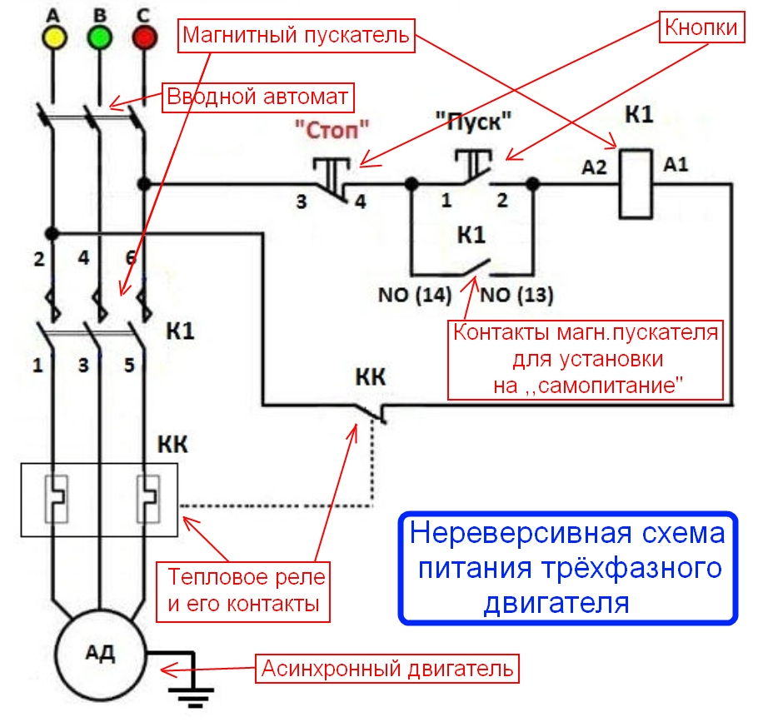

Slide 4
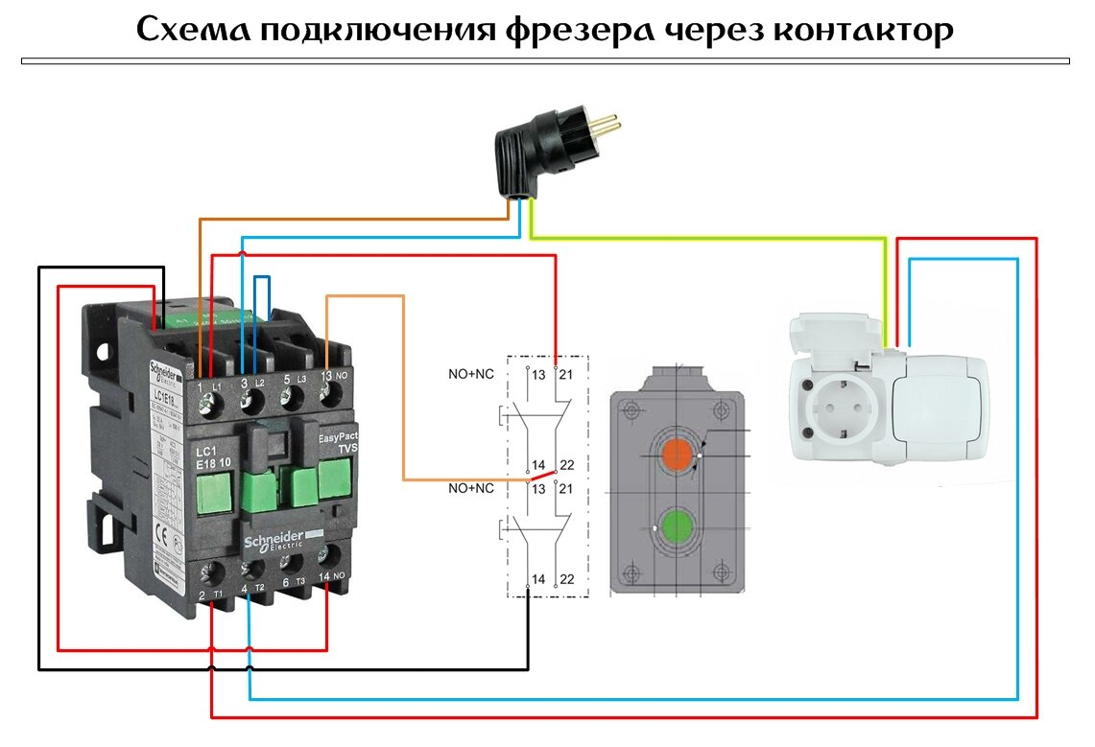

Slide 5
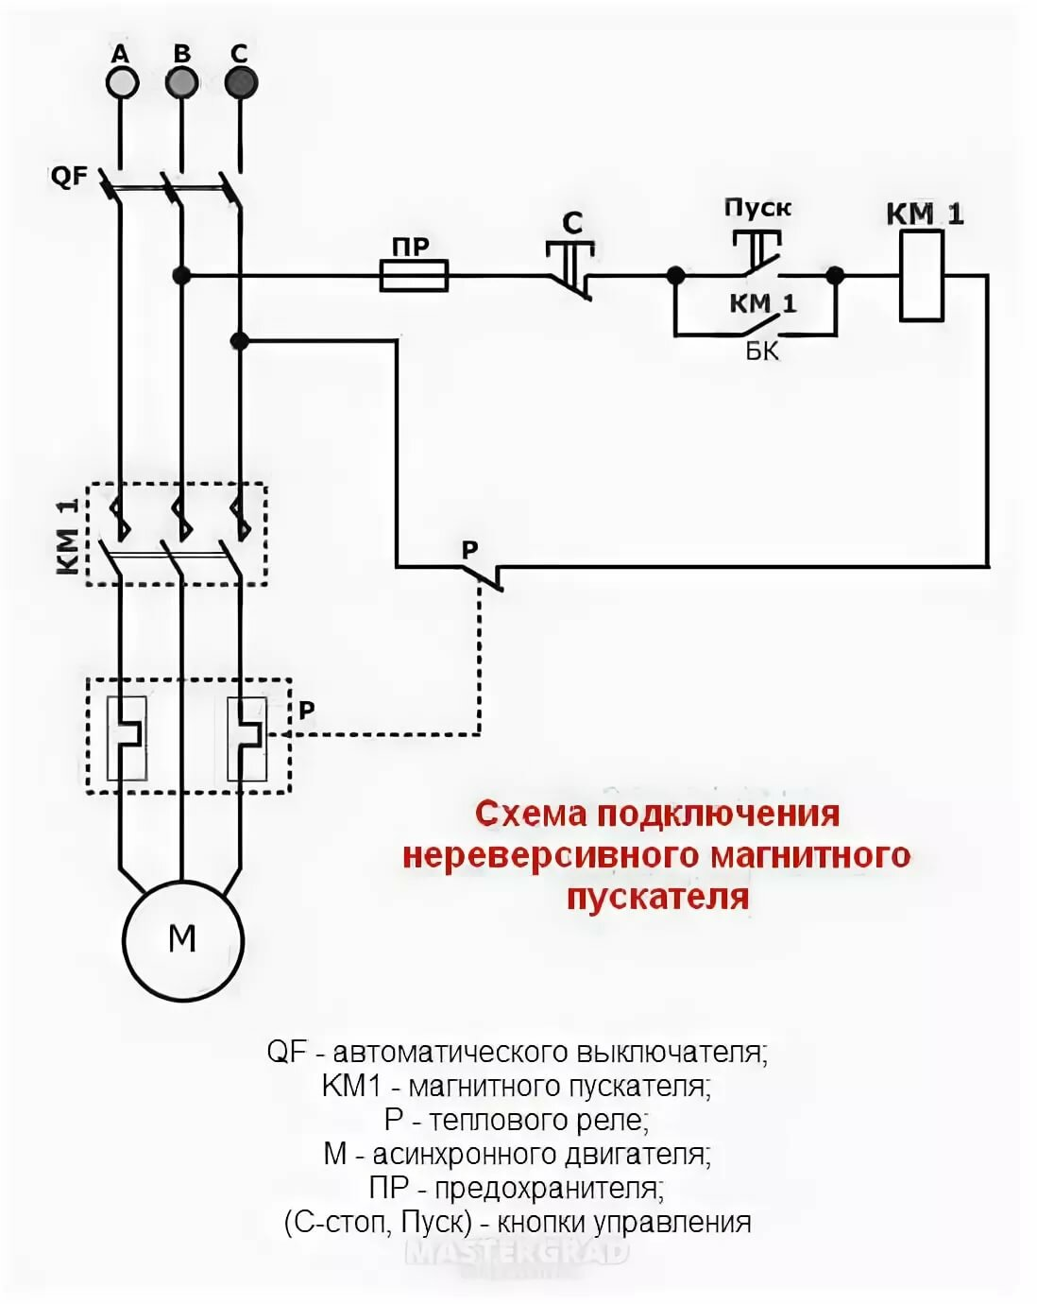

Slide 6
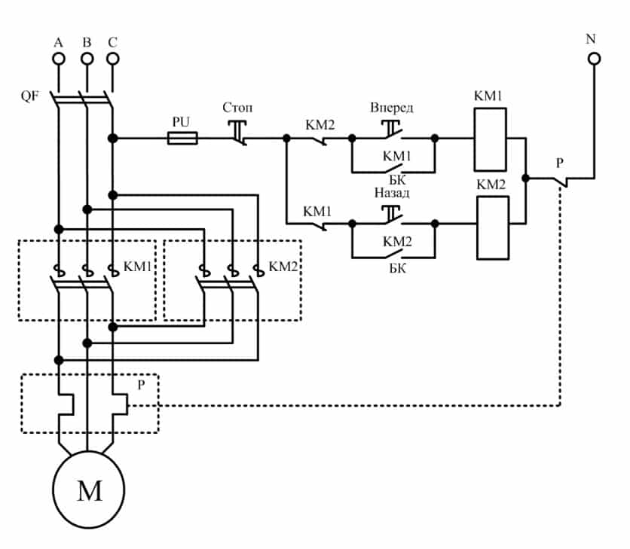

Slide 7
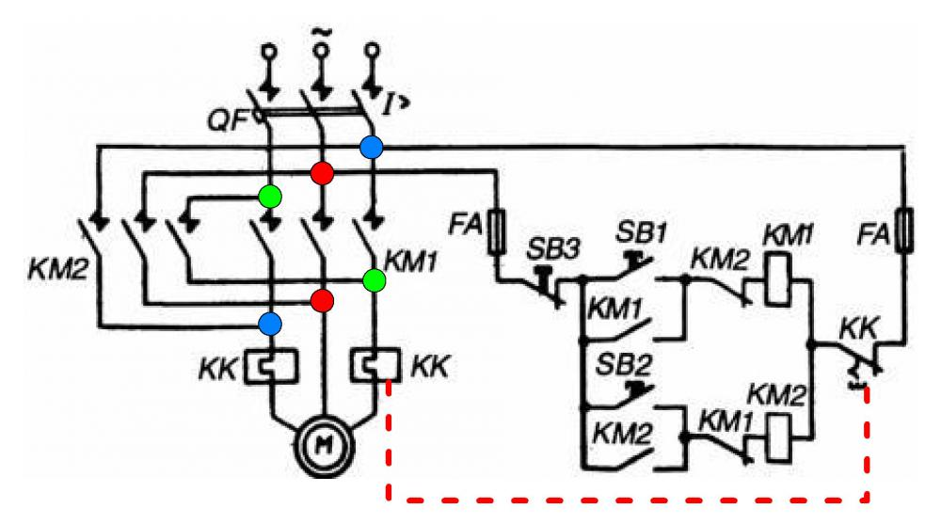

Slide 8
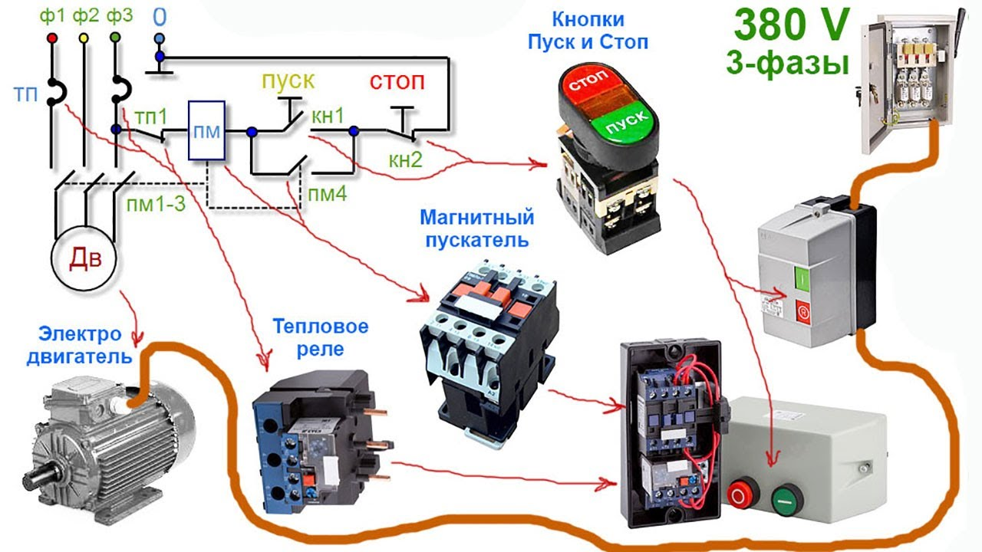

Slide 9
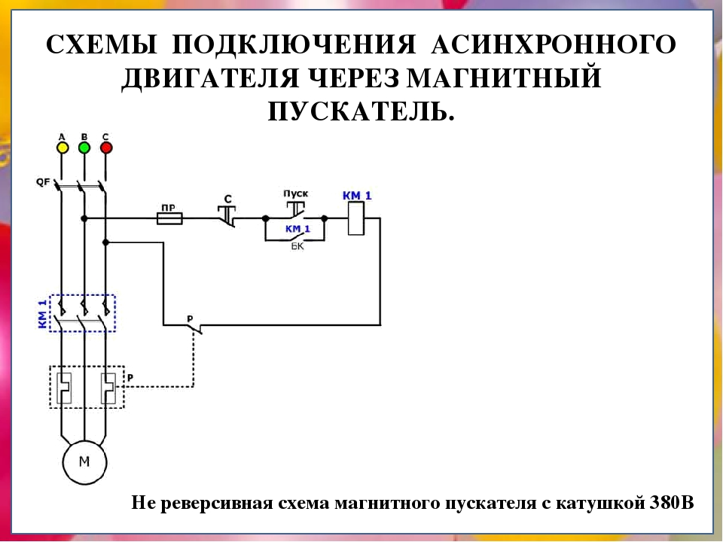

Slide 10
